Slide 1
ПРЕЗЕНТАЦИЯ для младших дошкольников
в быту
Подготовила: Бахолдина О.И.
Воспитатель ВКК МКДОУ д/с №8
Г.Острогожск

Slide 2
Цель: формировать представления о некоторых типичных опасных ситуациях в жизни и способах поведения в них. формирование осознанного отношения к выполнению правил безопасности детей в бытовых ситуациях.
Задачи:
воспитывать первичные представления о безопасном поведении в быту (дома, на улице, в природе);
формировать осторожное и осмотрительное отношение к потенциально опасным для детей ситуациям.

Slide 3
Не ходи по льду
водоемов!
Не наступай на люки!

Slide 4
Не разговаривай и не открывай дверь незнакомым людям.
Мойте руки перед едой

Slide 5
Не трогай спички!
Не трогай лекарство!

Slide 9
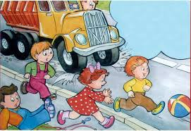
Опасные ситуации на улице

Slide 10
НЕ БРОСАЙ СНЕЖКАМИ В ЛИЦО!

Slide 11
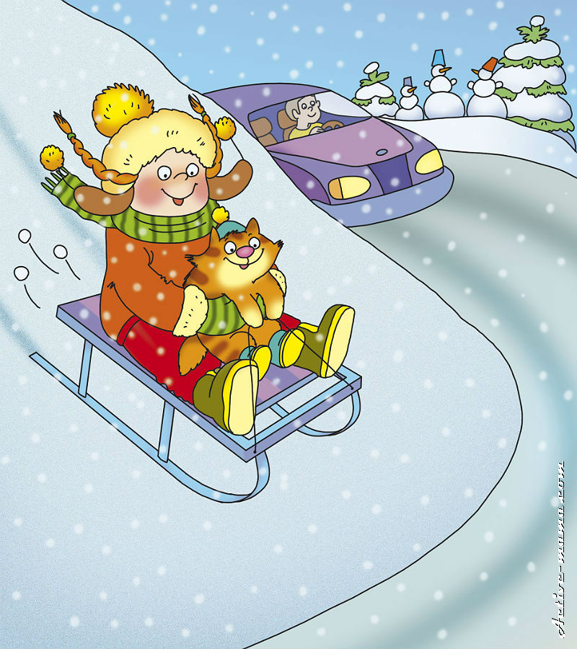
НЕ КАТАЙСЯ ВБЛИЗИ ДОРОГ!

Slide 12
ЗАКРЕПИМ!

Slide 13
БУДЬТЕ ЗДОРОВЫ и ВНИМАТЕЛЬНЫ !!!

